Slide 1



IM DIGITAL BANKER ACADEMY 3기 - 1조
FINAL PROJECT PRESENTATION
채무불이행 예측 모델 구축 및 리스크 관리 전략
김자연, 여혁수, 구경서, 박훈석, 현지훈
1
Notes:
안녕하세요. 발표를 맡은 알파코 채무불이행 감사팀의 김자연, 현지훈입니다. 오늘 발표 주제는 채무불이행 예측 모델 구축 및 리스크 관리 전략 입니다.

Slide 2


1. 프로젝트 개요 및 배경 2. 데이터 소개 3. EDA 4. 데이터 전처리 5. 모델링 과정 6. 결론 및 인사이트
2
Notes:
목차는 이렇게 구성되어 있습니다.

Slide 3

일정안내
SUN | MON | TUE | WED | THU | FRI | SAT
 |  |  |  |  |  | 1
2 | 3 | 4 | 5 | 6 | 7 | 8
 | 주제선정 및 EDA
9 | 10 | 11 | 12 | 13 | 14 | 15
 | 데이터 전처리 및 모델링
16 | 17 | 18 | 19 | 20 | 21 | 22
 | 최종 모델링
23 | 24 | 25 | 26 | 27 | 28 | 29
 | 발표준비 |  |  |  | 발표
3
Notes:
프로젝트 일정은 이렇게 진행하였습니다.

Slide 4







프로젝트 환경
협업도구
개발환경
개발도구
4
Notes:
프로젝트 환경과 도구는 이렇게 사용했습니다.

Slide 5










여혁수
채무 불이행 예측 모델 구축 및 리스크 관리 전략 제안
팀 구성소개
프로젝트 관리,모델링, 결과 분석
박훈석
현지훈
김자연
구경서
연구배경 및
도메인 조사,
최종 전략 제안
기획안 작성,
EDA, 모델링
EDA, 모델링,
발표자료 기획
EDA, 모델링,
최종 발표
5
Notes:
우리 팀은 김자연, 여혁수, 구경서, 박훈석, 그리고 저 현지훈으로 구성되어 있으며, 도메인조사부터 데이터 분석, 모델링, 결과 해석, 발표까지 과정을 함께 고민하고 실행하며 프로젝트를 진행했습니다.

Slide 6
1. 프로젝트 개요 및 배경
6
Notes:
먼저 프로젝트 개요 및 배경부터 설명드리겠습니다.

Slide 7
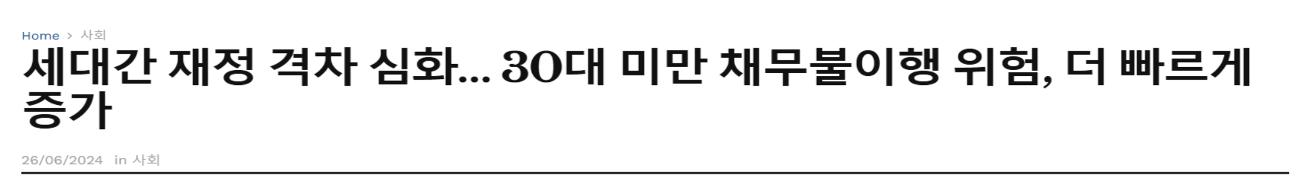
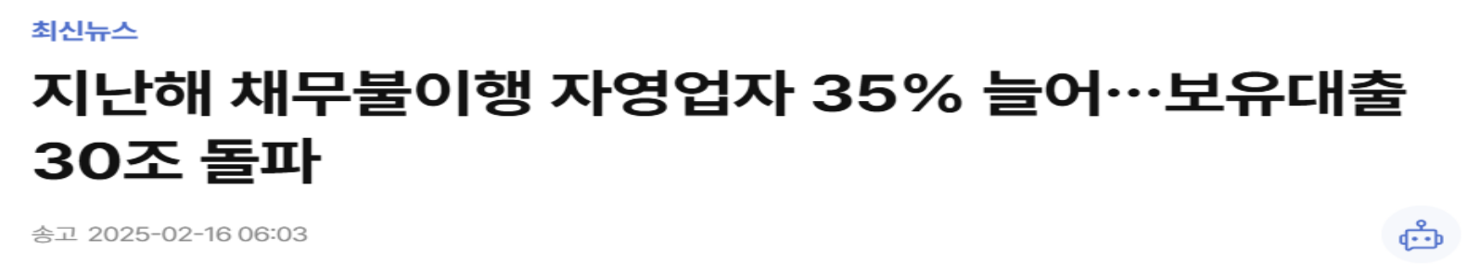
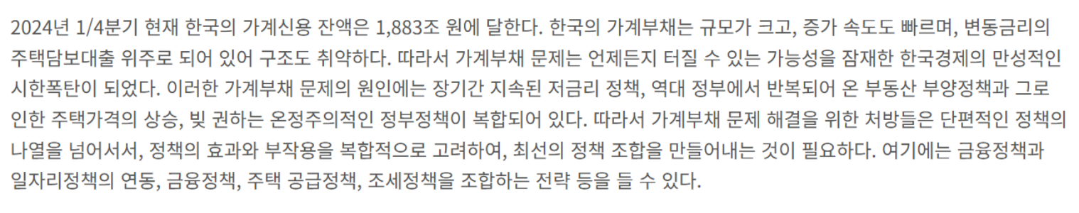

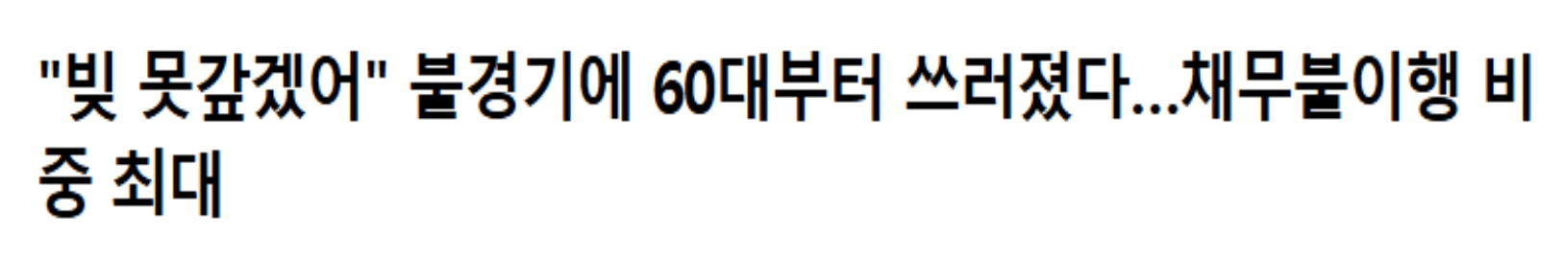
채무 불이행 예측 모델 구축 및 리스크 관리 전략 제안
프로젝트 개요
고금리·경기 둔화 영향으로 채무불이행 위험 증가
금융기관별 리스크 관리 강화 필요
7
Notes:
뉴스 기사들을 보면,30대 청년층부터 자영업자, 심지어 은퇴 세대인 60대까지 세대와 계층을 가리지 않고 채무불이행 사례가 급증하고 있음을 확인할 수 있습니다. 또한, 가계부채 규모는 사상 최고치를 기록하고 있으며 ‘대출 공화국’이라는 말이 나올 정도로 한국의 가계부채 문제는 매우 심각한 수준입니다. 이처럼 고금리와 경기 둔화가 맞물리면서 채무를 감당하지 못하는 가구들이 늘고 있고, 이는 곧 금융권의 건전성 악화로 이어질 수 있습니다. 따라서 지금은 이러한 리스크를 정밀하게 분석하고, 사전에 대응할 수 있는 시스템이 필요한 시점입니다.

Slide 8

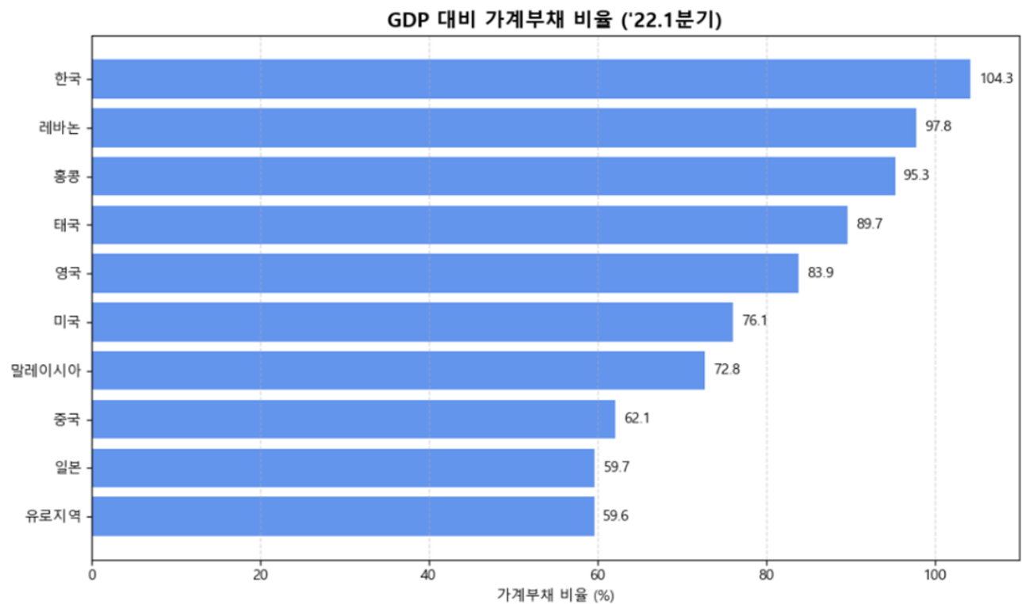
채무 불이행 예측 모델 구축 및 리스크 관리 전략 제안
※ 출처: 국제금융협회
내용에 대한 세부적인 설명을 이곳에
적어보세요텍스트를 입력 하세요.
국내 가계부채는 다른 나라에 비해 가장 높은 수준.
8
Notes:
그렇다면, 우리나라의 가계부채 수준은 어느 정도일까요? 위에 표를 보시면 한국은 세계에서 가장 높은 수준의 가계부채 비율을 보이고 있습니다. GDP 대비 가계부채 비율이 100%를 넘는 유일한 국가로, 구조적으로 매우 취약한 상태에 놓여 있습니다.

Slide 9
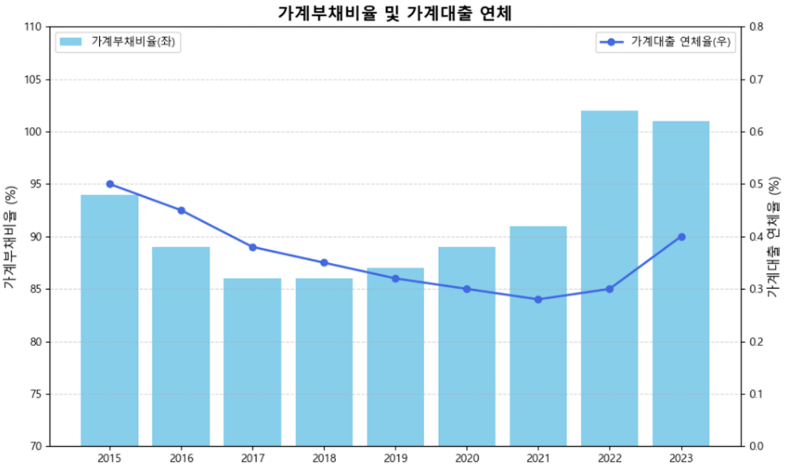
채무 불이행 예측 모델 구축 및 리스크 관리 전략 제안
※ 출처: 자본시장연구원
내용에 대한 세부적인 설명을 이곳에
적어보세요텍스트를 입력 하세요.
또한 연체율과 부채비율 동반 상승→ 금융 안정성에 대한 우려 증가
9
Notes:
더불어 최근에는 단순히 부채 비율만 높은 것이 아니라, 실제 연체율도 빠르게 상승하고 있습니다. 부채를 지고 있는 가구가 늘어나는데, 상환에 어려움을 겪고 있는 상황이 점점 심화되고 있다는 의미입니다.

Slide 10
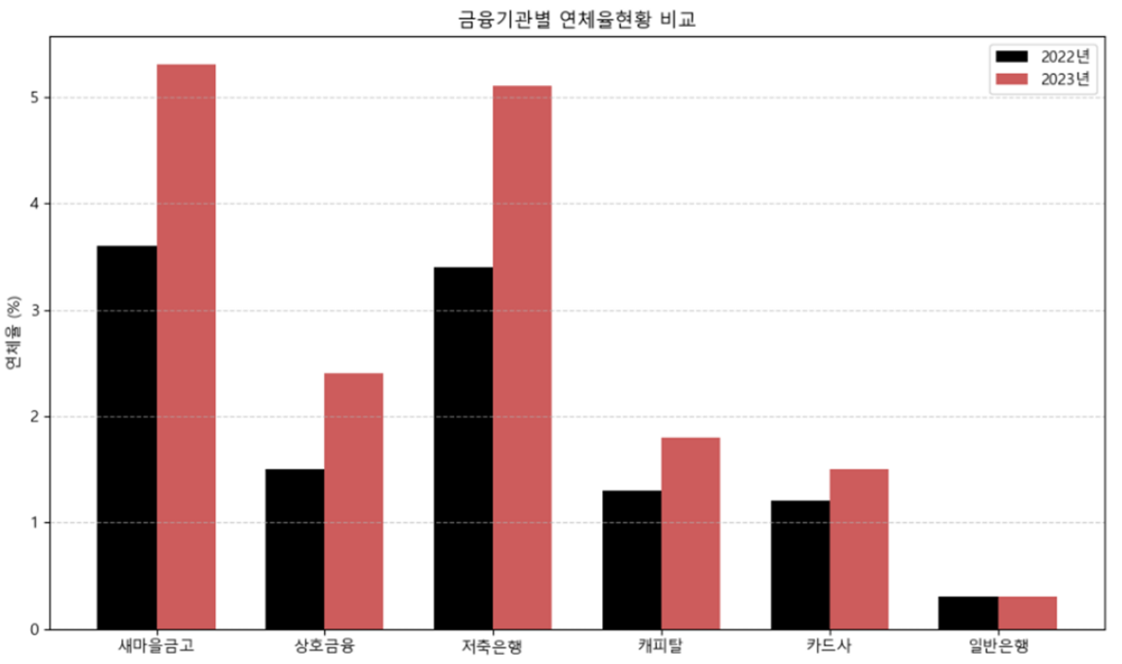
채무 불이행 예측 모델 구축 및 리스크 관리 전략 제안
※ 출처: 금융감독원
내용에 대한 세부적인 설명을 이곳에
적어보세요텍스트를 입력 하세요.
특히 새마을금고와 저축은행의 연체율이 빠르게 상승
10
Notes:
전반적인 연체율 상승 속에서, 새마을금고와 저축은행의 연체율은 특히 빠르게 상승하고 있습니다. 이 흐름은 제2금융권을 중심으로 더 뚜렷하게 나타나고 있고 새마을금고와 저축은행은 리스크 전이의 출발점이 될 수 있는 만큼, 금융권 전체의 대응 전략이 필요함을 시사합니다.

Slide 11
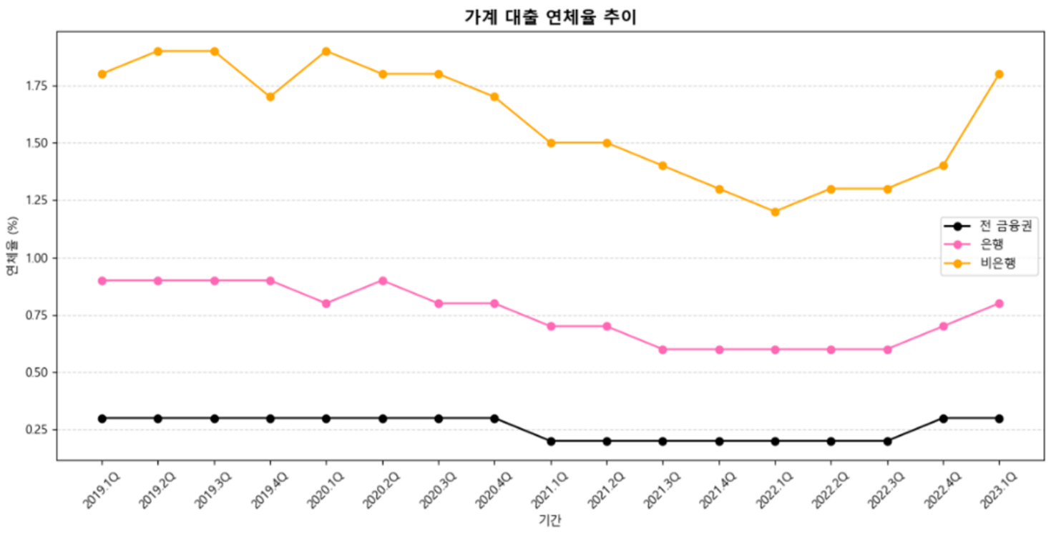
채무 불이행 예측 모델 구축 및 리스크 관리 전략 제안
※ 자료: 한국은행
내용에 대한 세부적인 설명을 이곳에
적어보세요텍스트를 입력 하세요.
2021년까지 안정세였으나, 2023년 1Q 들어 급등
특히 비은행권 연체율이 가파르게 상승
11
Notes:
앞서 제2금융권의 연체율이 빠르게 상승하고 있다는 점을 말씀드렸는데요, 그 흐름은 전체 가계대출 연체율 추이에서도 명확히 드러납니다.2021년까지는 연체율이 안정적인 수준을 유지했지만,2023년 1분기부터 급격히 상승하는 양상을 보이고 있습니다.특히 비은행권을 중심으로 연체율이 빠르게 악화되고 있고, 이는 가계의 상환 부담이 임계점에 도달하고 있음을 시사합니다. 즉, 단순한 금융기관 차원의 문제가 아니라 가계 전체의 신용 리스크가 확대되고 있는 상황입니다.

Slide 12
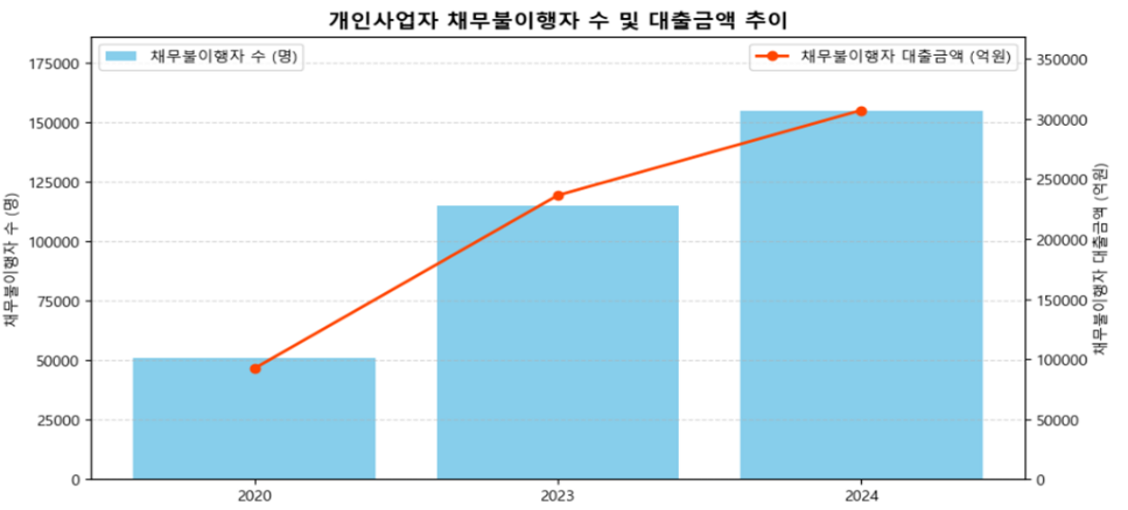

채무 불이행 예측 모델 구축 및 리스크 관리 전략 제안
※ 출처: 자본시장연구원
01
개인사업자 채무불이행자 수와 대출금액 모두 빠르게 증가, 소규모 자영업자 대상 리스크 확대
12
Notes:
이러한 연체율 상승은 가계부문 전체에서 나타나고 있는 현상일 뿐 아니라, 개인사업자 대출에서도 더욱 뚜렷하게 확인되고 있습니다. 최근 몇 년간 개인사업자 채무불이행자 수와 대출금액 모두 빠르게 증가하고 있는데요,이는 고금리와 경기 둔화로 인해 영세 자영업자들이 상환에 어려움을 겪고 있다는 신호입니다. 특히 소규모 자영업자 대상 대출이 비은행권을 중심으로 빠르게 늘어난 점을 감안하면, 이들에 대한 리스크 관리는 금융권 전반의 건전성을 위해 반드시 필요한 대응 과제라고 볼 수 있습니다.

Slide 13
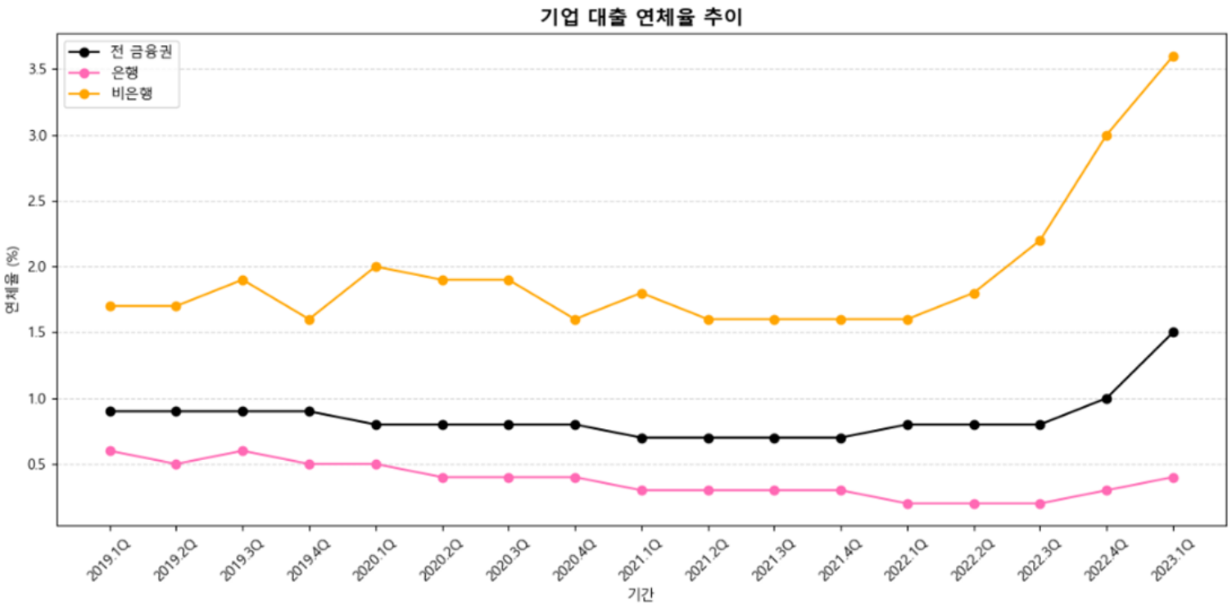
채무 불이행 예측 모델 구축 및 리스크 관리 전략 제안
※ 출처: 한국은행
내용에 대한 세부적인 설명을 이곳에
적어보세요텍스트를 입력 하세요.
기업도 마찬가지로 2022년 말부터 비은행권 중심으로 연체율 상승
전 금융권 연체율도 동반 상승하며 위험 확대
13
Notes:
기업도 마찬가지로, 2022년 말부터 비은행권을 중심으로 연체율이 가파르게 상승하고 있습니다. 특히 중소기업 대출 비중이 높은 비은행권에서 위험이 빠르게 확산되고 있는 모습입니다. 이처럼 기업과 가계 모두에서 연체율이 동반 상승하고 있다는 점은, 금융권 전체의 건전성에 대한 우려가 더욱 커지고 있음을 시사합니다. 따라서 고위험 차주에 대한 조기 식별과 사전 대응 체계가 필수적인 상황입니다.

Slide 14
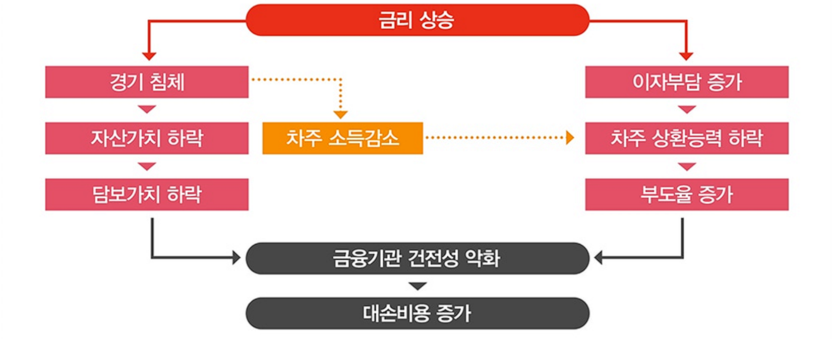
채무 불이행 예측 모델 구축 및 리스크 관리 전략 제안
내용에 대한 세부적인 설명을 이곳에
적어보세요텍스트를 입력 하세요.
금리 인상이 차주 소득과 상환능력에 연쇄적 영향
→ 금융기관 건전성 악화 가능성
14
Notes:
앞서 말씀드린 연체율 상승의 근본적인 원인을 살펴보면, 가장 중심에는 **'금리 인상'**이 있습니다. 금리 상승은 단순히 이자부담만 증가시키는 게 아니라, 경기 침체와 자산가치 하락, 차주 소득 감소로 이어지며 결국 차주의 상환 능력 전반을 약화시키는 구조를 만듭니다. 이 과정에서 담보가치가 낮아지고 부도율이 증가하면서, 금융기관의 건전성까지 흔들릴 수 있는 상황으로 번지게 됩니다. 따라서 단순한 금리 인상이라는 거시 변수 하나도 채무불이행과 금융기관 리스크로 직결될 수 있다는 점에서, 예측 기반 대응 시스템의 필요성은 더욱 분명해지고 있습니다.

Slide 15
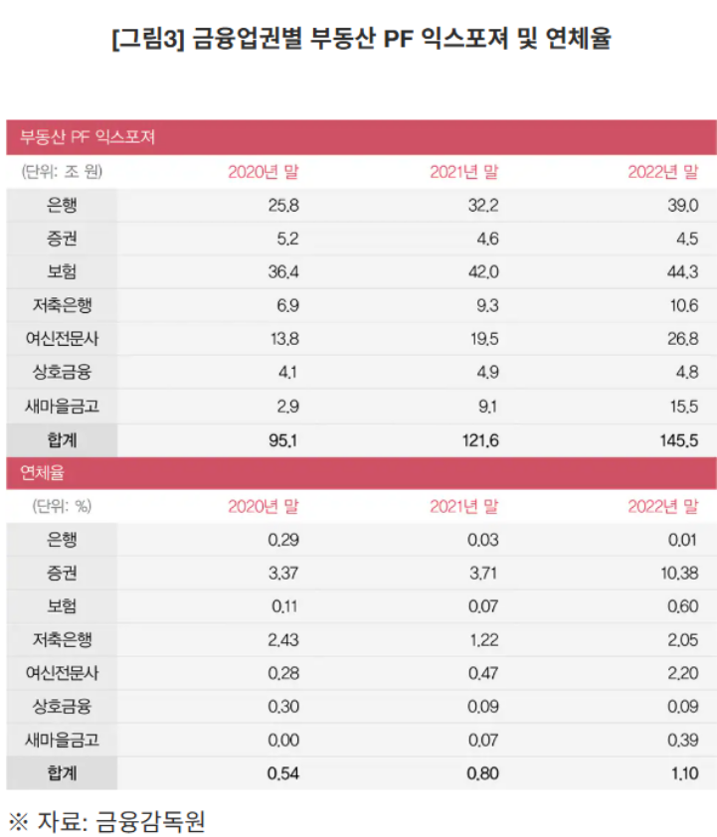
채무 불이행 예측 모델 구축 및 리스크 관리 전략 제안
비은행권 중심으로
PF 익스포저와 연체율 동반 증가
→ 위험 분산 필요
내용에 대한 세부적인 설명을 이곳에
적어보세요텍스트를 입력 하세요.
15
Notes:
이처럼 금리 인상이 전반적인 건전성 악화를 유발하는 가운데, 비은행권을 중심으로 부동산 PF 대출 익스포저와 연체율이 동시에 증가하고 있습니다. 특히 새마을금고, 여신전문사, 저축은행 등에서 부동산 PF 익스포저와 연체율이 눈에 띄게 확대된 점은 리스크가 소수 기관에 집중되고 있다는 신호로 볼 수 있습니다. 따라서 리스크 분산 및 선제적 관리가 시급한 상황입니다.

Slide 16
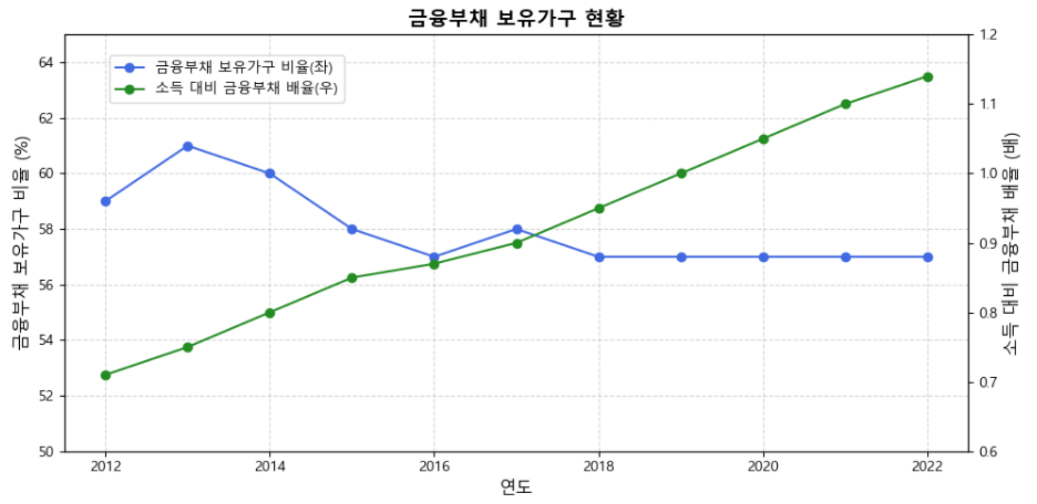
채무 불이행 예측 모델 구축 및 리스크 관리 전략 제안
※ 출처: 자본시장연구원
내용에 대한 세부적인 설명을 이곳에
적어보세요텍스트를 입력 하세요.
부채 보유 가구 비율이 정체 → 부채가 특정 계층에 집중되고 있음
소득 대비 부채 비율 증가 → 상환 능력이 악화될 가능성 증가
16
Notes:
금융기관의 리스크뿐만 아니라, 차주 측면의 구조적 위험도 점차 심화되고 있습니다.자료에 따르면, 부채를 보유한 가구의 비율은 일정 수준에서 정체된 반면, 소득 대비 부채 비율은 지속적으로 증가하고 있습니다. 이는 부채가 특정 계층에 집중되고 있으며, 해당 계층의 상환 부담이 가중되고 있음을 시사합니다. → 결과적으로 채무불이행 가능성이 더욱 높아질 수 있는 구조입니다.이에 따라 본 프로젝트는 단순히 머신러닝 모델을 적용하는 데 그치지 않고, 실제 금융 환경에서의 채무불이행 리스크를 정량적으로 분석하고 예측함으로써, 금융기관이 보다 선제적이고 전략적인 리스크 관리 방안을 마련할 수 있도록 지원하는 것을 목표로 하고 있습니다.

Slide 17
2. 데이터 소개
17
Notes:
이제부터는 본 프로젝트에서 활용한 데이터와 분석 과정에 대해 설명드리겠습니다.

Slide 18

TRAIN.CSV
변수명 | 의미 및 값의 형태 | Type
UID | 고객 별 고유 코드 (TRAIN_00000 ~ 09999) | object
주거 형태 | '자가' '월세' '주택 담보 대출 (거주 중)' '주택 담보 대출 (비거주 중)' | object
연간 소득 | 267621.0 ~ 17229747.0 | float64
현재 직장 근속 연수 | '10년 이상' '4년' '6년' '2년' '8년' '3년' '5년' '9년' '7년' '1년 미만' '1년' | object
체납 세금 압류 횟수 | 0.0 ~ 7.0 | float64
개설된 신용계좌 수 | 2 ~ 35 | int64
신용 거래 연수 | 6.0 ~ 51.7 | float64
최대 신용한도 | 0.0 ~ 23232333.0 | float64
신용 문제 발생 횟수 | 0 ~ 7 | int64
변수명 | 의미 및 값의 형태 | Type
마지막 연체 이후 경과 개월 수 | 0 ~ 88 | int64
개인 파산 횟수 | 0 ~ 3 | int64
대출 목적 | '부채 통합' '자동차 구매' '기타' '사업 대출' '주택 개보수' '여행 자금' '소규모 사업 자금' '교육비' '의료비' '고액 구매' '결혼 자금' '휴가 비용' '주택 구매' '이사 비용' | object
대출 상환 기간 | '단기 상환' '장기 상환' | object
현재 대출 잔액 | 29176.5 ~ 1373613.0 | float64
현재 미상환 신용액 | 0.0 ~ 3946300.5 | float64
월 상환 부채액 | 0.0 ~ 153574.5 | float64
신용 점수 | 502 ~ 825 | int64
채무 불이행 여부 | 0 ~ 1 | int64
내용에 대한 세부적인 설명을 이곳에
적어보세요텍스트를 입력 하세요.
18
Notes:
프로젝트에서 사용한 학습 데이터의 변수 구성과 각 변수의 의미, 데이터 타입입니다.

Slide 19
3. EDA
19
Notes:
다음은 모델링에 앞서, 데이터의 분포와 특성을 파악하기 위해 EDA를 먼저 수행하였습니다

Slide 20

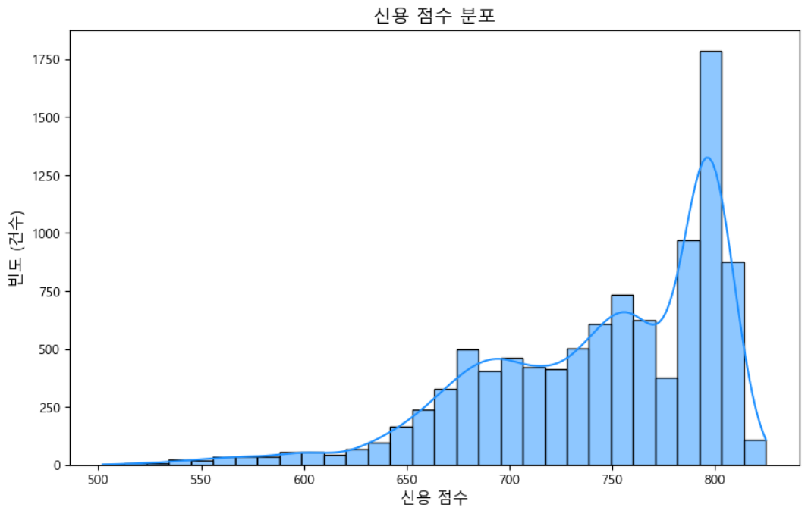
채무 불이행 예측 모델 구축 및 리스크 관리 전략 제안
EDA
700~800점대 집중을 고려
범주를 나누면 모델 편향 줄이고
신용 등급 분류나 정책 수립에 활용할 수 있음
20
Notes:
먼저, 고객의 신용 점수가 채무불이행과 어떤 관련이 있는지 살펴봤습니다. 전체 분포를 보면 700~800점대에 집중돼 있고, 이 기준으로 범주를 나누면 모델의 편향을 줄이거나, 신용 등급 분류, 정책 수립에도 유용하게 활용할 수 있습니다.

Slide 21
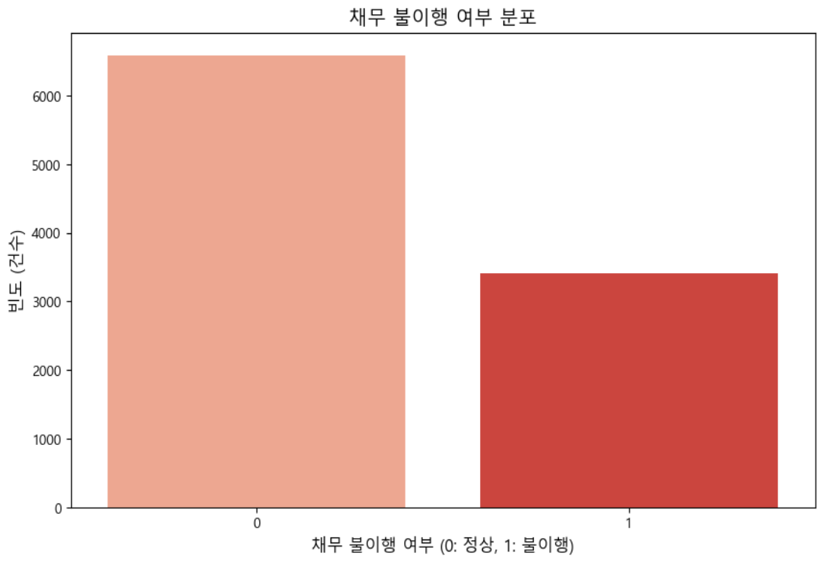
채무 불이행 예측 모델 구축 및 리스크 관리 전략 제안
EDA
채무 불이행 여부(0,1)의 분포가
균등하지 않으며,
정상(0) 비율이 불이행(1)보다
상대적으로 높음.
데이터 불균형을 고려한 분석 필요
21
Notes:
이번에는 예측 대상인 채무불이행 여부의 분포를 살펴봤습니다. 정상(0)과 불이행(1)의 비율이 2:1 수준으로 불균형하게 나타나고 있으며, 이러한 데이터 불균형은 모델 성능에 영향을 줄 수 있기 때문에, 이후 분석과 모델 설계 시 반드시 고려해야 하는 부분임을 파악했습니다.

Slide 22
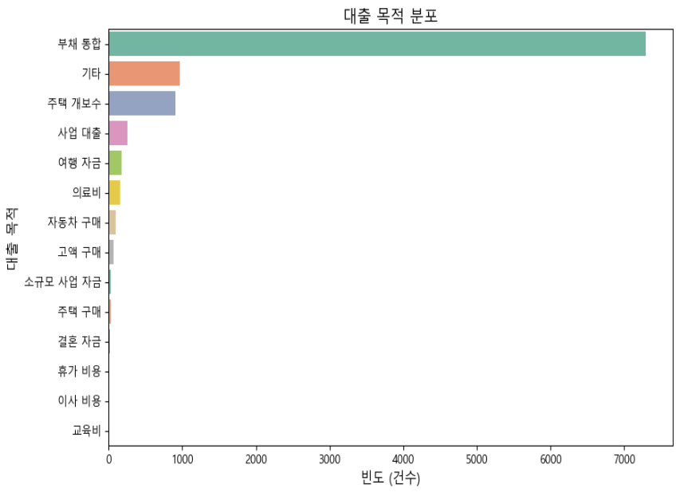
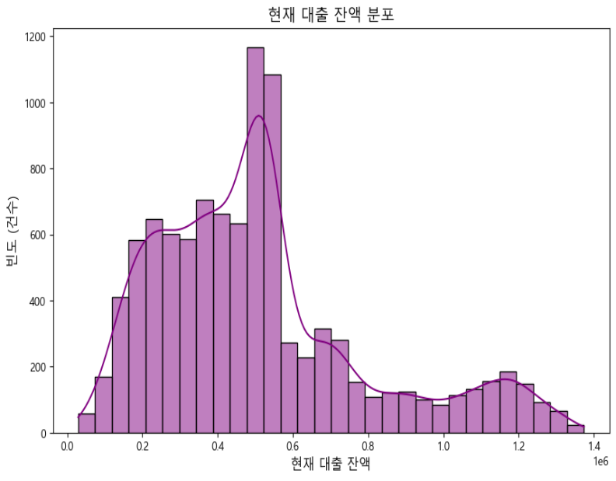

채무 불이행 예측 모델 구축 및 리스크 관리 전략 제안
EDA
대출 목적과 금액이 일부 유형에 집중 →
고위험군의 특징 파악 및 목적 불명 대출에 대한 세부 필터링 필요
22
Notes:
대출 목적과 잔액 분포를 보면, ‘부채 통합’과 같이 용처가 불분명한 목적이 대부분을 차지하고, 대출잔액도 400만원, 1300만원 구간에 몰려 있는 양상을 확인할 수 있었습니다. 이는 고위험 고객군이 특정 대출 유형에 집중되어 있을 가능성을 시사하며, 모델 설계 시 이들에 대한 세부 필터링이 필요함을 알 수 있었습니다.

Slide 23
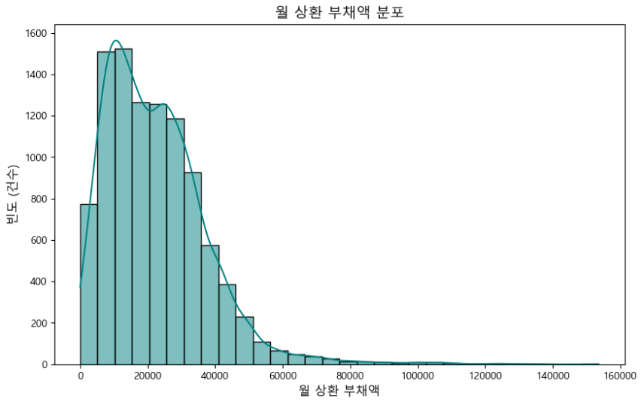
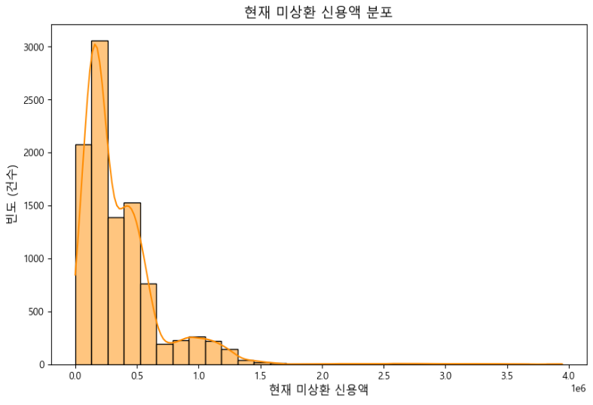
채무 불이행 예측 모델 구축 및 리스크 관리 전략 제안
EDA
미상환 신용액과 월 상환 부채액 모두 낮은 값에 집중되어 있지만, 일부 고객은 높은 부채를 보유하고 있음. 따라서,
부채 규모에 따른 맞춤형 리스크 관리 전략이 필요
23
Notes:
이번엔 미상환 신용액과 월 상환 부채액 분포입니다. 두 변수 모두 낮은 금액대에 몰려 있지만, 그래프를 보면 일부 고객은 굉장히 높은 부채를 보유하고 있는데요 이처럼 분포가 비대칭적인 만큼, 고액 부채 보유자의 특성 분석이 중요함을 확인할 수 있었습니다.

Slide 24
4. 데이터 전처리
24

Slide 25

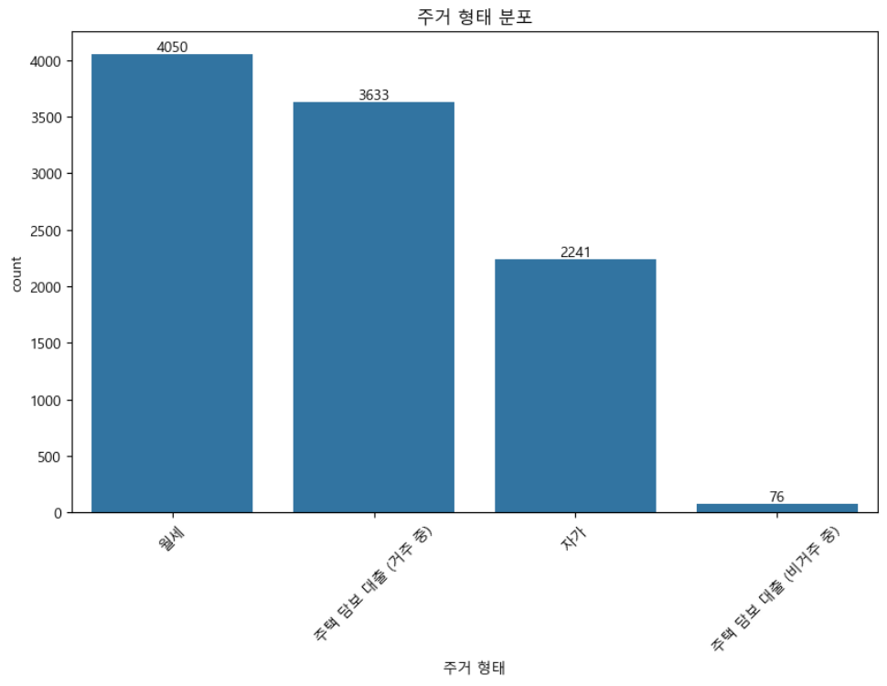
TRAIN.CSV
주거 형태
모델링에 적합한 데이터로 바꾸기 위해 ONE-HOT 인코딩 수행
25

Slide 26

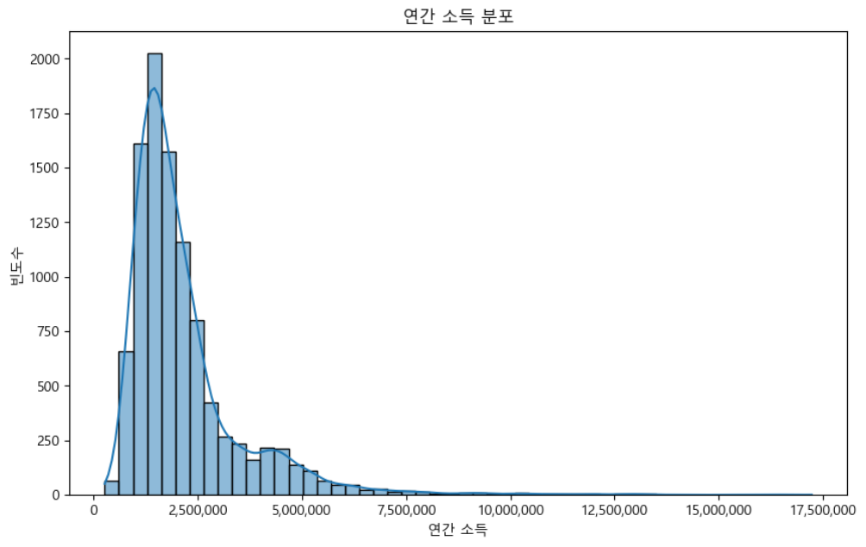
TRAIN.CSV
연간소득
이상치 완화와 정규성 확보를 위해
로그변환(NP.LOG1P())
로그 변환 후에도 상/하위 1%
이상치가 여전히 존재할 수 있음
이 값들을 1%~99% 구간으로
클리핑하여 모델의 민감도 감소
26

Slide 27

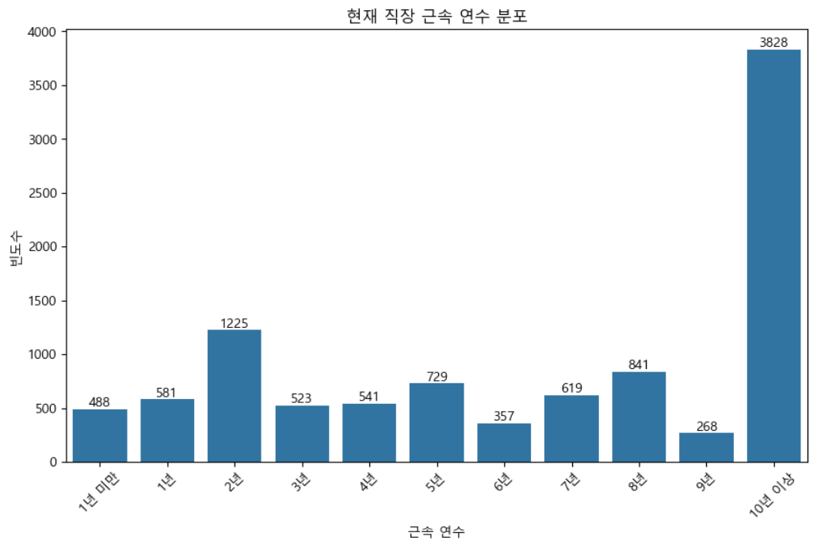
'1년 미만', '3년', '10년 이상' 등 문자형
TRAIN.CSV
근속연수
'1년 미만', '3년', '10년 이상'등
데이터의 형태가 문자형
문자열은 수치로 바꿔야 모델이 해석 가능
수치형 분석 및 모델링이
가능하게 변환
27

Slide 28

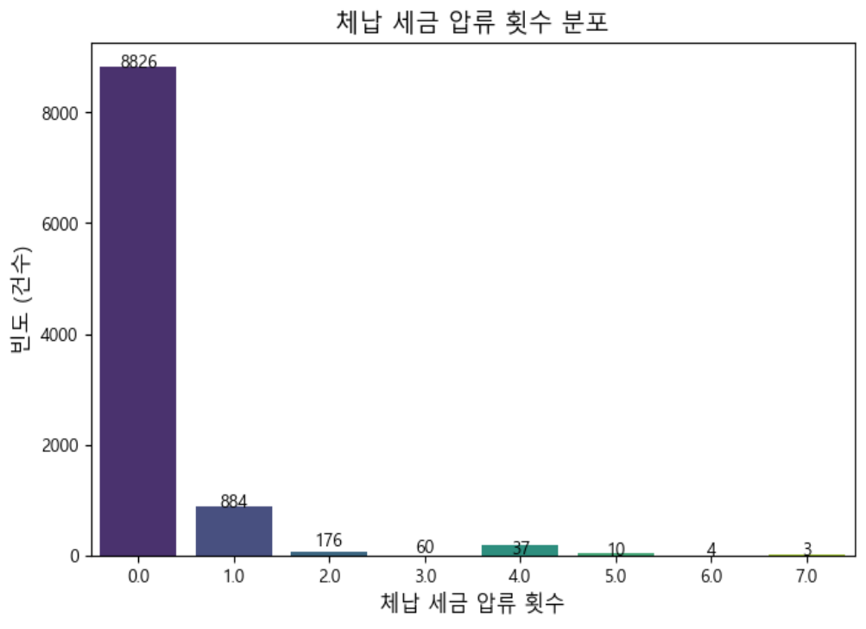

TRAIN.CSV
체납 세금 압류 횟수
체납 세금 압류가 한번이라도 있었는가?
→ 이것만 중요하다고 판단
횟수 자체보다는
경험 유무(YES/NO)에 집중
이진변수로 변환 (0, 1)
28

Slide 29

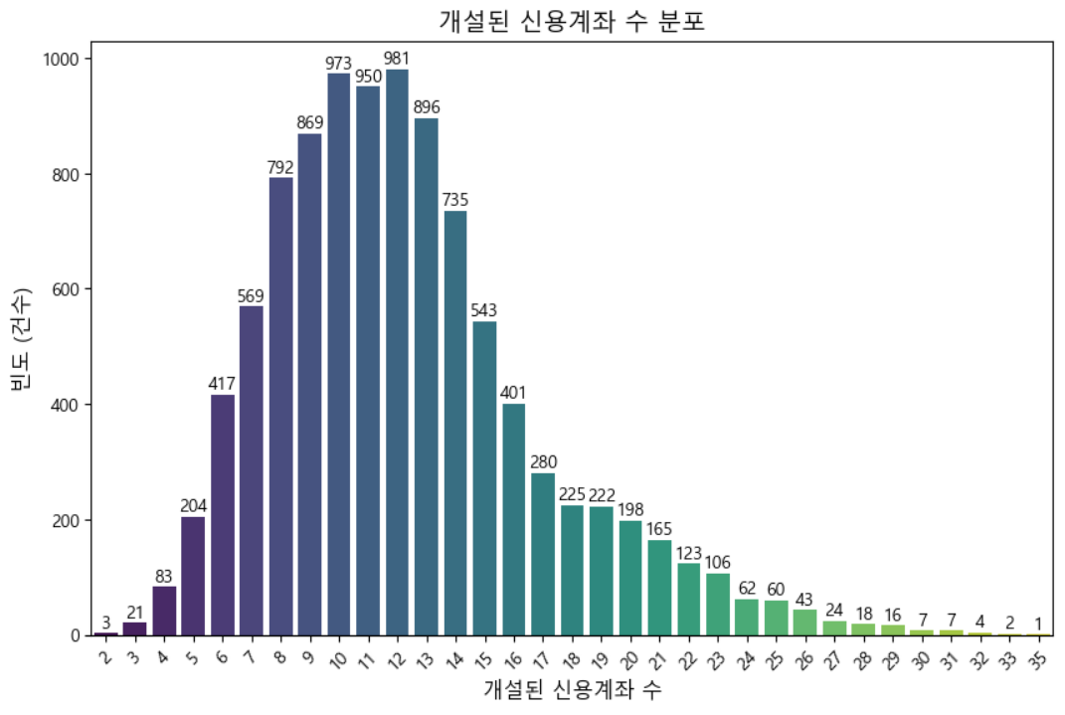
TRAIN.CSV
개설 신용계좌 수
분포 왜곡이 크지 않다고 판단
별도의 전처리 X
추후 파생변수 생성에도 사용
29

Slide 30

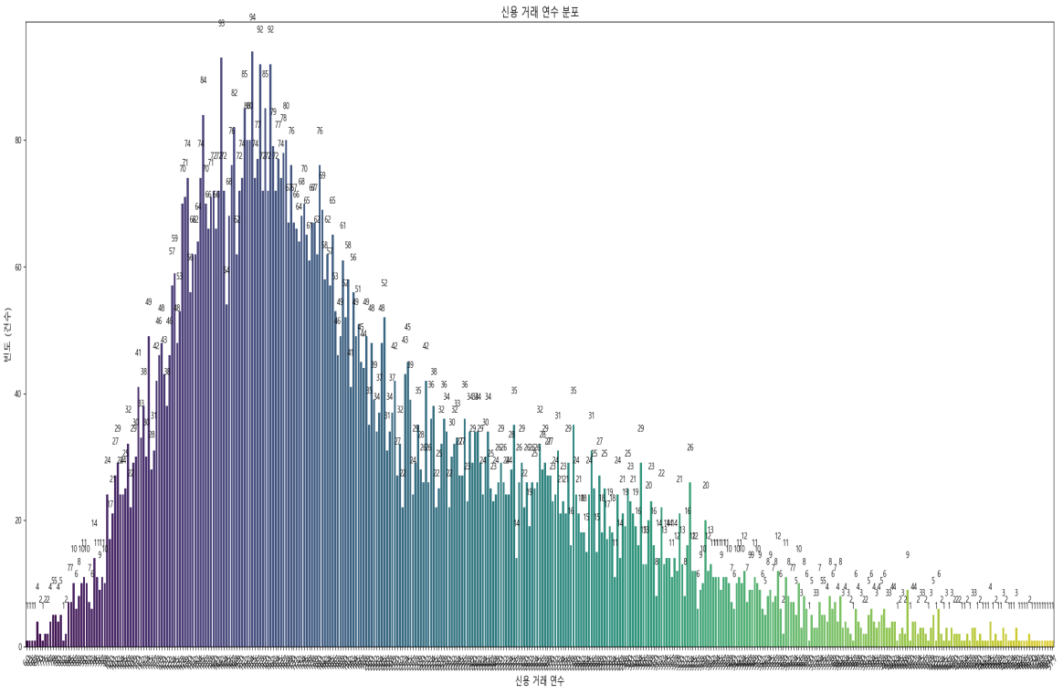
TRAIN.CSV
신용거래 연수
이상치 처리(상위, 하위 1%)
이상치를 제거하지 않고
경계값으로 대체하여 극단값을 억제
신용 거래 연수가 지나치게 낮거나 높은 값이 있는 경우, 모델이 왜곡될 수 있어
예방 차원에서 처리
30

Slide 31

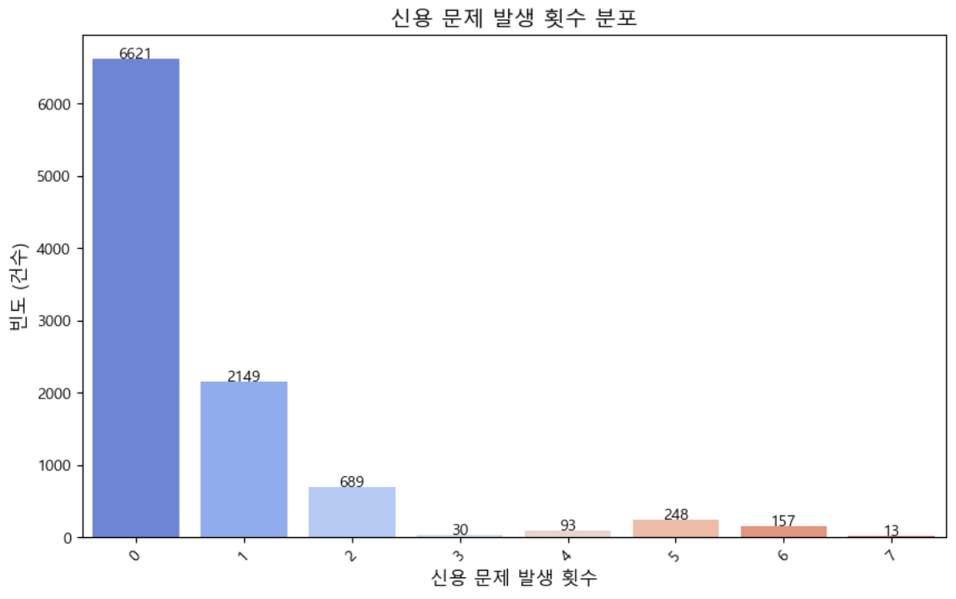
TRAIN.CSV
신용문제 발생 횟수
0인 빈도수가 높지만
컬럼의 중요도가 높다고 판단
정수 카운트 값 자체보다는
신용 문제 경험 유무가
더 강한 신호
‘신용 문제가 있었는가? 없었는가?’ 에 집중
이진변수로 변환 (0, 1)
31

Slide 32

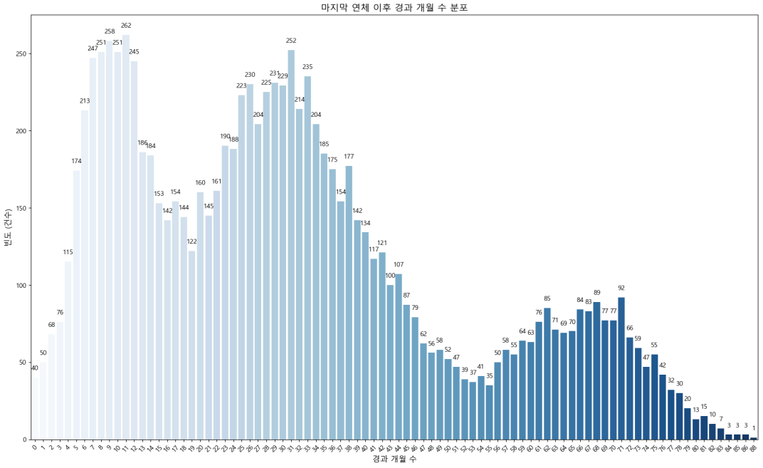
TRAIN.CSV
마지막 연체 이후 경과 개월
최근 연체가 전혀 없었는지 여부를
모델에 직접 알려주기 위함 (이진 신호(0, 1) 생성)
경과 개월 수의 스케일이 크거나
불균형한 분포일 수 있어, 모델 안정화를 위해
로그 스케일 적용
32

Slide 33

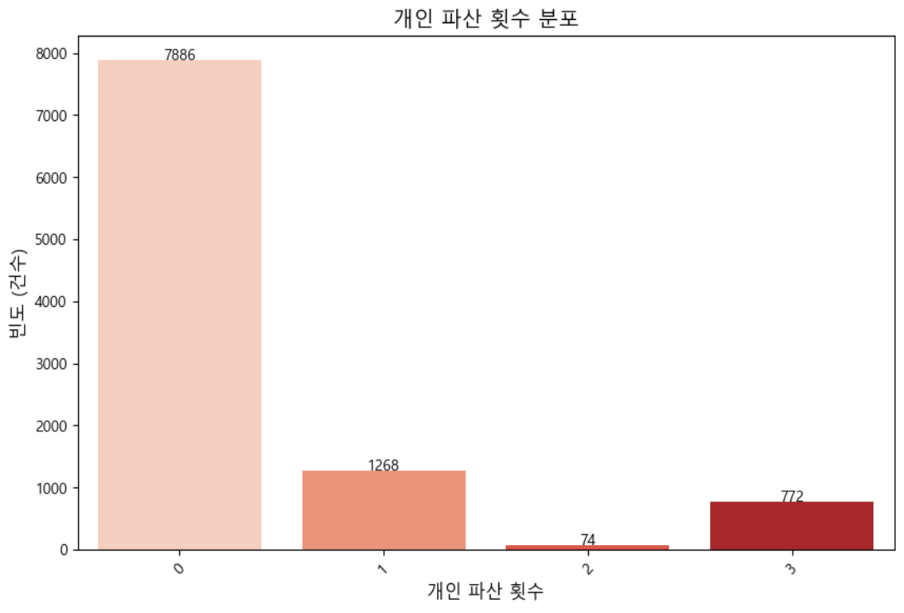
TRAIN.CSV
개인 파산횟수
개인파산이 없었는지 여부를
모델에 직접 알려주기 위함
(이진 신호(0, 1) 생성)
33

Slide 34


TRAIN.CSV
대출 목적
데이터에서 관측 빈도가 낮은 일부 범주들을 하나의
'기타' 범주로 통합
대출 목적을 ONE-HOT ENCODING 방식으로 변환
(범주형 → 수치형으로 변환)
34
Notes:
13

Slide 35

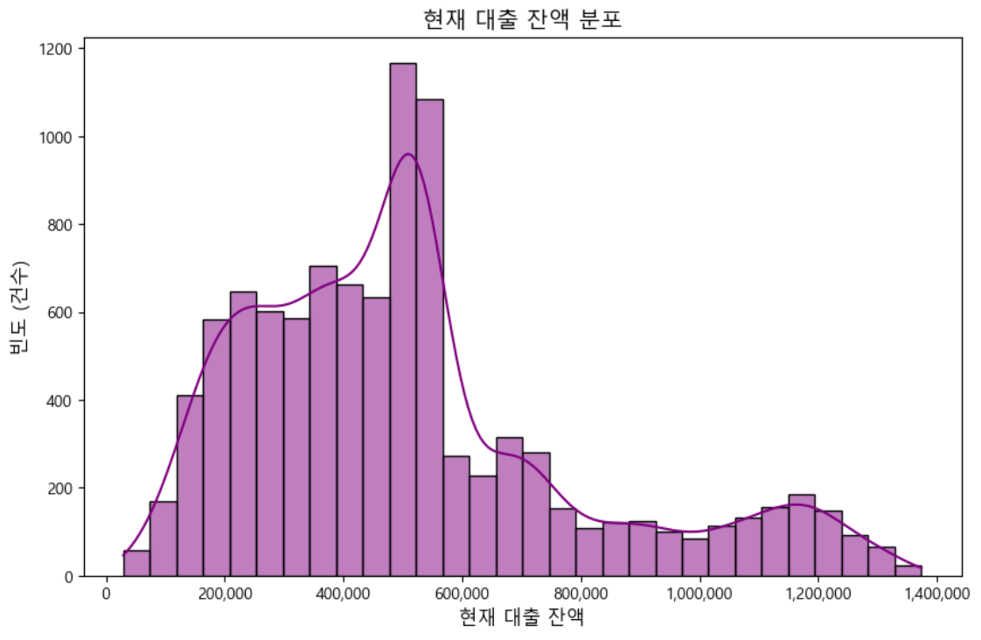
TRAIN.CSV
현재 대출 잔액
이상치 완화와 정규성 확보를 위해
로그변환(NP.LOG1P())
로그 변환 후에도 상/하위 1%
이상치가 여전히 존재할 수 있음
이 값들을 1%~99% 구간으로
클리핑하여 모델의 민감도 감소
35

Slide 36

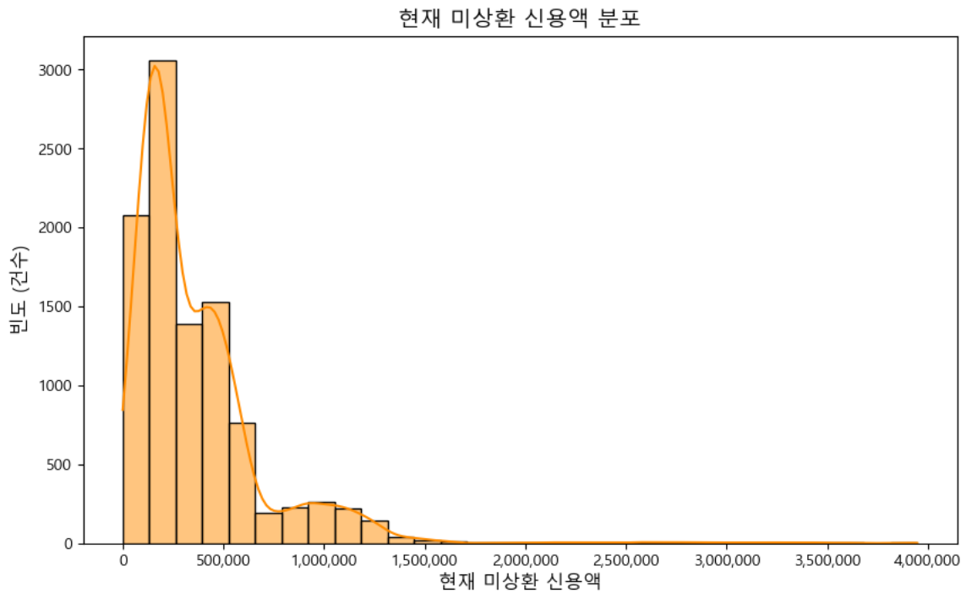
TRAIN.CSV
현재 미상환 신용액
이상치 완화와 정규성 확보를 위해
로그변환(NP.LOG1P())
로그 변환 후에도 상/하위 1%
이상치가 여전히 존재할 수 있음
이 값들을 1%~99% 구간으로
클리핑하여 모델의 민감도 감소
36

Slide 37


TRAIN.CSV
월 상환 부채액
이상치 완화와 정규성 확보를 위해
로그변환(NP.LOG1P())
로그 변환 후에도 상/하위 1%
이상치가 여전히 존재할 수 있음
이 값들을 1%~99% 구간으로
클리핑하여 모델의 민감도 감소
37

Slide 38

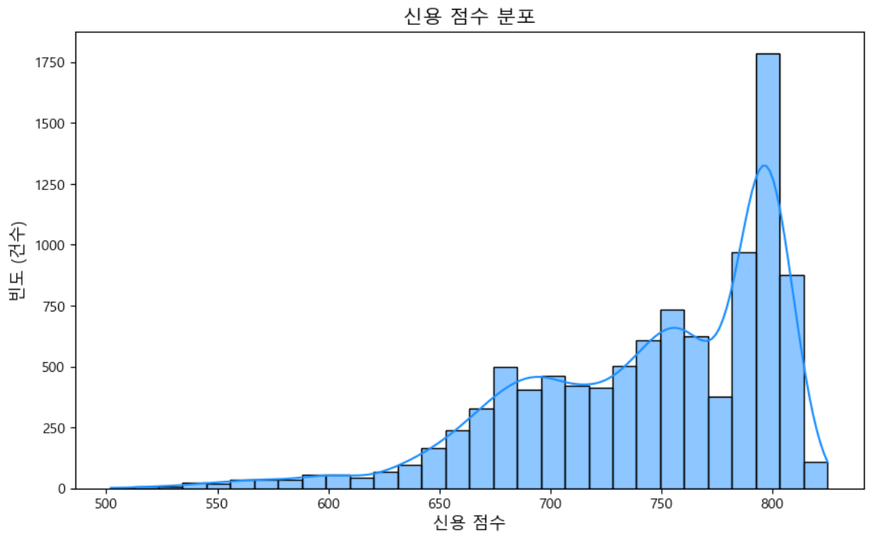
TRAIN.CSV
신용 점수
Title 05
모델이 신용 점수
해석력을 높이기 위해
600 미만 → 저신용
600~ 700 미만 → 중신용
700 이상 → 고신용
머신러닝 학습 가능 형태로 변환하기 위해ONE-HOT ENCODING
(범주형 → 수치형으로 변환)
38

Slide 39
TEST.CSV
변수명 | 의미 및 값의 형태 | Type
UID | 고객 별 고유 코드 (TEST_0000 ~ 2061) | object
주거 형태 | '자가' '월세' '주택 담보 대출 (거주 중)' '주택 담보 대출 (비거주 중)' | object
연간 소득 | 246895.5 ~ 15224016.0 | float64
현재 직장 근속 연수 | '10년 이상' '4년' '6년' '2년' '8년' '3년' '5년' '9년' '7년' '1년 미만' '1년' | object
체납 세금 압류 횟수 | 0.0 ~ 7.0 | float64
개설된 신용계좌 수 | 2 ~ 37 | int64
신용 거래 연수 | 4.8 ~ 50.6 | float64
최대 신용한도 | 0.0 ~ 570078432.0 | float64
신용 문제 발생 횟수 | 0 ~ 7 | int64
변수명 | 의미 및 값의 형태 | Type
마지막 연체 이후 경과 개월 수 | 0 ~ 118 | int64
개인 파산 횟수 | 0 ~ 4 | int64
대출 목적 | '부채 통합' '자동차 구매' '기타' '사업 대출' '주택 개보수' '여행 자금' '소규모 사업 자금' '교육비' '의료비' '고액 구매' '결혼 자금' '휴가 비용' '주택 구매' '이사 비용' | object
대출 상환 기간 | '단기 상환' '장기 상환' | object
현재 대출 잔액 | 32571.0 ~ 1183545.0 | float64
현재 미상환 신용액 | 0.0 ~ 6550867.5 | float64
월 상환 부채액 | 0.0 ~ 140460.0 | float64
신용 점수 | 524 ~ 820 | int64
Title 05
39

Slide 40

TRAIN.CSV
변수명 | 의미 및 목적 | 계산식 | Type
연체 없음 | 연체 여부가 없음을 표시 | X["연체 없음"] = (X["마지막 연체 이후 경과 개월 수"] == 0).astype(int) | int64
체납 경험 | 체납 세금 압류 경험 유무 | X['체납 경험'] = (X['체납 세금 압류 횟수'] > 0).astype(int) | int64
신용 문제 경험 | 신용 문제 발생 경험 유무 | X['신용 문제 경험'] = (X['신용 문제 발생 횟수'] > 0).astype(int) | int64
개인 파산 경험 | 개인 파산 경험 유무 | X['개인 파산 경험'] = (X['개인 파산 횟수'] > 0).astype(int) | int64
신용 문제 통합 | 신용 위험 경험 종합 지표 | X['신용 문제 통합'] = X'체납 경험'] + X'신용 문제 경험'] + X'개인 파산 경험'] | int64
소득 대비 부채 비율 | 소득 대비 월 상환 부담 | X['소득 대비 부채 비율'] = X'월 상환 부채액'] / X'연간 소득'] | float64
대출 잔액 대비 상환액 비율 | 대출 대비 상환 능력 | X'대출 잔액 대비 상환액 비율'] = X'월 상환 부채액'] / X'현재 대출 잔액'] | float64
총부채_소득비율 | 전체 부채 대비 소득 수준 | X['총부채_소득비율'] = (X'현재 대출 잔액'] + X'현재 미상환 신용액']) / X'연간 소득'] | float64
거래연수_대비_부채 | 거래 기간 대비 부채 부담 | X['거래연수_대비_부채'] = (X'현재 대출 잔액'] + X'현재 미상환 신용액']) / (X'신용 거래 연수'] + 1) | float64
마지막 연체 로그 | 연체 이후 시간의 로그 처리 | X'마지막 연체 로그'] = np.log1p(X'마지막 연체 이후 경과 개월 수']) | float64
소득_근속연수 | 소득과 근속연수의 결합 변수 | X'소득_근속연수'] = X'연간 소득'] * X'현재 직장 근속 연수'] | float64
Title 05
40
Notes:
11

Slide 41


TRAIN.CSV
 | 변수명 | 결측치 수
1 | 연간 소득 | 0
2 | 현재 직장 근속 연수 | 0
3 | 개설된 신용계좌 수 | 0
⋮ | ⋮ | ⋮
33 | 대출 상환 기간_장기 상환 | 0
34 | 신용 점수 범주_저신용 | 0
35 | 신용 점수 범주_중신용 | 0
Title 05
대부분의 머신러닝 모델은 결측치가 존재하면 학습 자체가 불가능
확인해본 결과, 모든 변수에 결측치가 존재하지 않음을 확인
41

Slide 42



TRAIN.CSV
target_distribution = train_df["채무 불이행 여부"].value_counts(normalize=True)
target_counts = train_df["채무 불이행 여부"].value_counts()
Title 05
클래스 | 샘플 수 | 비율
0 (정상 상환자) | 6,588 | 65.9%
1 (채무 불이행자) | 3,412 | 34.1%
3:1 이상처럼 극단적인 불균형은 아니지만,
2:1 이상 비율에서도 소수 클래스는 충분히 소외될 수 있음
특히 목표가 채무 불이행자(1)를 놓치지 않는 것(=재현율 향상) 이라면,
SMOTE를 활용하여 소수 클래스의 학습 데이터를 보강함으로써
실제 위험 고객을 놓치지 않는 방향으로 모델 성능을 향상시킬 수 있다고 판단
42

Slide 43



TRAIN.CSV
logistic_selector = LogisticRegression(penalty='l1', solver='liblinear', random_state=65, class_weight='balanced')
selector = SelectFromModel(logistic_selector, threshold='median')
X_selected = selector.fit_transform(X_resampled, y_resampled)
test_selected = selector.transform(test_imputed)
Title 05
피쳐 수가 총 35개, 너무 많은 피쳐는 모델 학습에 방해가 될 수 있음.
전체 피처 중에서 실제로 의미 있는 변수들만 선택하고,
나머지는 제거하여 불필요한 노이즈를 없애 모델의 성능을 향상시킬 필요가 있음.
또한, 너무 많은 변수를 학습하면 모델이 학습 데이터에만 과하게 맞춰져
일반화 성능 저하될 가능성이 있음.
L1(Logistic Regression with L1) 방식을 사용
모델이 중요하지 않은 변수의 계수(weight)를 자동으로 0으로 만들어
불필요한 피처를 자동으로 걸러낼 수 있음.
43
Notes:
로지스틱 회귀모델을 썻을 때 FEATURE SELECTION도 사용했다.

Slide 44
5. 모델링 과정
44
Notes:
다음으로는 저희가 모델링을 하면서 고민하고 노력한 과정을 설명드리겠습니다.

Slide 45




채무 불이행 예측 모델 구축 및 리스크 관리 전략 제안
트리 기반 (XGBoost, RandomForest, LightGBM)
01
✔ 금융 데이터와 같이 다양한 패턴이 존재하며 복잡한 비선형 관계 데이터를 잘 학습함.
✔ 비교적 모델 해석이 쉬움, 금융 기관에서의 설명 가능한 AI 측면에서 선호됨.
 | 예상 성능 | 실제 성능 (ROC-AUC)
트리 기반 | 가장 높을 것으로 기대 | 59% 내외
로지스틱 | 보통 예상 | 최고 성능 (63.079)
MLP | 로지스틱 보다 높을 것으로 기대 | 61% 내외
로지스틱 회귀
02
✔ 단순하고 선형적인 특성이 강한 데이터에서 강력한 성능을 보이며, 해석이 용이함.
✔ 금융 리스크 분석에 자주 활용되며, 안정적임.
MLP (다층 퍼셉트론)
03
✔ 비선형 관계를 학습하며, 복잡한 패턴을 찾는 데 유리함.
✔ 특징을 자동으로 추출하여 모델 확장이 용이함. 대규모 데이터셋 처리에 특화.
"트리 모델보다 로지스틱 회귀가 훨씬 우수한 성능을 보였으며, MLP보다도 뛰어나 최종 모델로 선택함"
45
Notes:
전체적인 개요는 이렇습니다. 우선 트리 기반 모델로 모델링을 시작했습니다. 금융 데이터에는 다양한 패턴이 존재하기 때문에 비선형 관계를 잘 학습할 수 있는 트리 기반 모델이 가장 좋은 성능을 보일거라 생각했습니다. 하지만 성능이 좋지 않았고, 다음으로 로지스틱 회귀 모델을 시도하면서 성능이 크게 향상되었습니다. 마지막으로 MLP도 시도하면서 모델링 과정이 진행되었습니다.

Slide 46

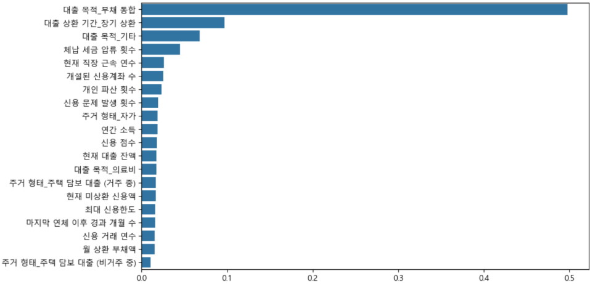
채무 불이행 예측 모델 구축 및 리스크 관리 전략 제안
트리 기반 모델 실험
- 왜 실패했는가?
XGBoost 상위 20개 피쳐 중요도
대출 목적_부채 통합
대출 상환 기간_장기 상환
대출 목적_기타
체납 세금 압류 횟수
현재 직장 근속 연수
데이터 컬럼이 제한적
01
트리 모델의 변수 간 복잡한 관계를
잘 포착한다는 점을 활용하기 어려웠음
특정 변수 의존도가 높음
02
Feature Importance 분석 결과, XGBoost의 경우
대출 목적_부채 통합의 중요도가 0.49로 상당히 편향됨
고정된 소수의 신용 평가 요소만 사용
→ 추가적인 특성이 반영되지 않아 성능 저하
46
Notes:
가장 성능이 좋을 것이라 생각했던 트리기반 모델은 성능이 좋지 않았습니다. 그 이유로는 첫 번째로 컬럼이 16개로 제한적이라 비선형적 관계가 포착되기 어려웠다는 점이 있습니다. 두번째로는 특정변수에 대한 의존도가 높아 의미 있는 학습이 이루어지지 않았다는 점이 있습니다.

Slide 47
채무 불이행 예측 모델 구축 및 리스크 관리 전략 제안
트리 기반 모델 비교
 | 최적 하이퍼파라미터 | 교차 검증 ROC-AUC | 실제 성능 | 변수 중요도 TOP3
XGBoost | {'learning_rate': 0.1, 'max_depth': 3, 'n_estimators': 90} | 0.7469 | 0.5902 | 대출 목적_부채 통합, 대출 상환 기간_장기 상환, 대출 목적_기타
Random Forest | {'bootstrap': True, 'max_depth': 8, 'min_samples_leaf': 3, 'min_samples_split': 2, 'n_estimators': 180} | 0.7395 | 0.5868 | 개설된 신용계좌 수, 연간 소득, 대출 목적_부채 통합
LightGBM | {'learning_rate': 0.03, 'max_depth': 6, 'n_estimators': 180, 'num_leaves': 12} | 0.7470 | 0.5798 | 대출 목적_부채 통합, 현재 직장 근속 연수, 체납 세금 압류 횟수
시사점 및 결론
- 트리 모델이 금융 데이터에서 항상 우수한 것은 아님
- 모델 선택 시 데이터 특성을 먼저 분석하는 것이 중요
- 트리 모델이 금융 데이터에서 항상 최적의 선택은 아님 (특정 패턴이 강하지 않으면 성능 저하)
LIGHTGBM이 가장 높은 ROC-AUC 기록하지만,
실제 성능 개선으로는 이어지지 않음
47
Notes:
트리 기반 모델은 크게 3종류로 나눠서 성능을 비교해보았습니다. Xgboost가 가장 높은 성능을 보였지만 대체로 성능이 좋지 않았습니다. 중요도 상위 변수들도 모델마다 꽤 다른 모습인데 성능이 좋은 모델이 없는 것으로 보아 해당 금융 데이터셋에 트리기반 모델은 적합하지 않았던 것으로 정리할 수 있습니다.

Slide 48
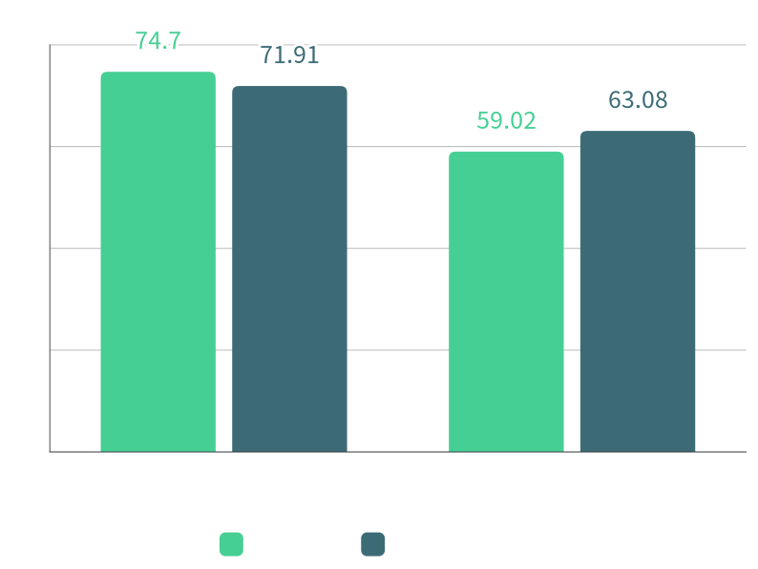

채무 불이행 예측 모델 구축 및 리스크 관리 전략 제안
로지스틱 회귀 적용
- 왜 성능이 개선되었을까?
모델 구조가 데이터 특성과 적합
데이터셋이 고정된 금융 지표(소득, 대출 이력 등) 중심
→ 선형 모델과 적합
로지스틱 회귀는 단순한 구조에서도 안정적인 성능을 보임
과적합 문제 해결
트리 모델보다 과적합 위험이 적고, 일반화 성능이 우수
학습 데이터에 대한 ROC-AUC는 향상되지 못함,
실제 테스트 데이터에 대해서는 성능 개선
48
Notes:
반면 로지스틱으로 모델을 변경하면서 비약적인 성능 개선에 성공했습니다. 데이터셋이 고정된 금융지표 중심이고, 범주화 변수도 범위가 넓지 않아서 선형 관계가 조금 더 뚜렷했던 것으로 보입니다. 고차원 모델이 아니기 때문에 과적합 위험도 적어 일반화 성능을 향상시키기에 좋았습니다.

Slide 49
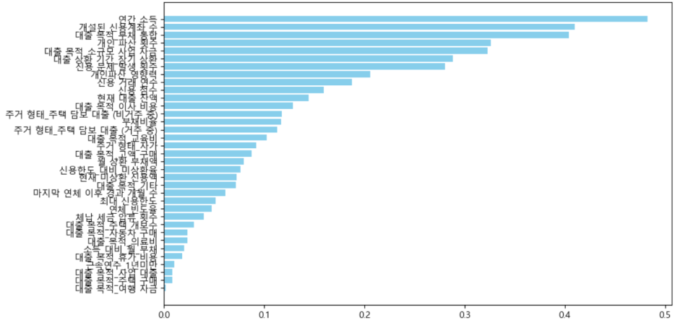
채무 불이행 예측 모델 구축 및 리스크 관리 전략 제안
로지스틱 회귀 적용
- 변수 중요도 분석
로지스틱 변수 중요도
연간 소득
개설된 신용계좌 수
대출 목적_부채 통합
개인 파산 횟수
대출 목적_소규모 사업 자금
⋮
채무 불이행과 가장 관련 있는 변수는?
연간 소득 -0.482659
개설된 신용계좌 수 0.409519
대출 목적_부채 통합 0.403939
변수별 영향력 및 금융 데이터 해석
소득이 많을수록 채무 불이행 가능성은 낮았음.
채무 불이행으로 이어지는 과정 속에 대체로 많은 계좌를 개설함.
49
Notes:
로지스틱 회귀에서 채무 불이행 예측에 가장 많은 기여를 한 변수는 연간소득, 개설된 신용계좌 수, 그리고 대출 목적이었습니다. 이것을 간단하게 해석해보자면, 소득이 많을수록 당연히 채무 불이행 가능성은 낮고, 채무 불이행으로 가는 과정에서 많은 계좌가 개설된다고 볼 수 있습니다.

Slide 50
채무 불이행 예측 모델 구축 및 리스크 관리 전략 제안
“신용 점수가 중요 변수가
아니었다?”
원인 탐색
데이터셋의 특성
01
신용 점수가 이미 대출 승인 여부에 반영된 상태 → 기존 승인된 고객들 간 차별성이 크지 않음
분포 확인 결과, 신용 점수가 특정 구간에 집중됨
다른 강력한 예측 변수 존재
02
연 소득, 대출 목적, 대출 상환 기간 등 더 직접적인 변수들이 신용 점수보다 영향력이 큼
모델 구조에 관계없이 신용 점수는 중요도 낮음
로지스틱 -0.159563
랜덤포레스트 0.089683
XGBoost 0.017767
금융 기관의 기존 정책 반영 가능성
03
이미 신용 점수가 낮은 사람은 대출 심사에서 탈락 → 모델 학습 데이터에 포함되지 않음 (선택 편향)
50
Notes:
저희는 이 쯤에서 지금까지 나온 모델들 모두 신용점수 컬럼이 중요한 변수가 아니었다는 점을 발견했고 이상함을 느꼈습니다. 그래서 원인을 나름대로 찾아보았습니다. 일단 먼저 데이터에 나온 고객들은 대출이 승인된 것이 기정사실이기 때문에 그 데이터들 간에 신용 점수에 차별성이 크지 않습니다. 또한 소득이나 대출 상환 기간과 같이 신용점수 못지않게 강력한 변수들이 많았습니다. 마지막으로 신용점수가 낮은 사람은 애초에 대출 심사에서 탈락을 했기 때문에 학습데이터가 신용점수 기준으로 봤을 때는 편향된 형태이고, 그래서 중요도가 높지는 않았다고 생각했습니다.

Slide 51
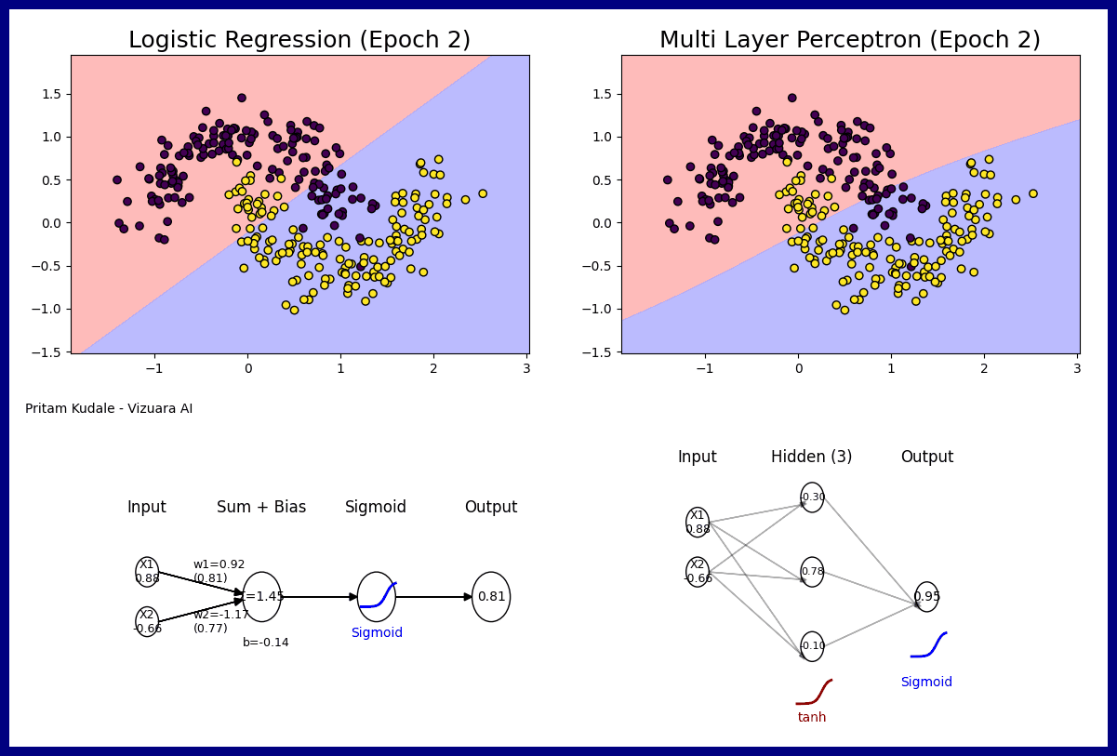


채무 불이행 예측 모델 구축 및 리스크 관리 전략 제안
MLP(심층 신경망)
- 딥러닝으로 고도화 시도
MLP 모델을 도입한 이유
로지스틱 회귀가 가장 우수하지만, 선형 모델의 한계 존재 (복잡한 패턴 반영 어려움)
트리 모델이 실패한 상황에서 다른 방식으로 비선형 관계 및 패턴을 포착할 방법 모색
로지스틱 회귀 vs MLP의 차이점
로지스틱 회귀는 선형 관계를 잘 학습함
MLP는 복잡한 패턴을 학습할 수 있지만,
데이터셋이 작거나 단순하면 오히려 불리할 수 있음
곡선 형태의 관계가 있다면 로지스틱보다 높은 성능을 기대할 수 있음
51
Notes:
마지막으로 mlp 모델을 시도했습니다. 물론 로지스틱이 가장 성능향상에 대한 가능성이 많이 보였지만, 트리 모델이 실패한 상황에서 다른 방식으로 비선형 관계를 포착하고 싶었기 때문입니다. 그림과 같이 MLP는 로지스틱이 잡을 수 없는 패턴을 잡아냅니다. 하지만 MLP는 데이터셋이 작거나 단순하면 불리하다는 단점이 있습니다.

Slide 52
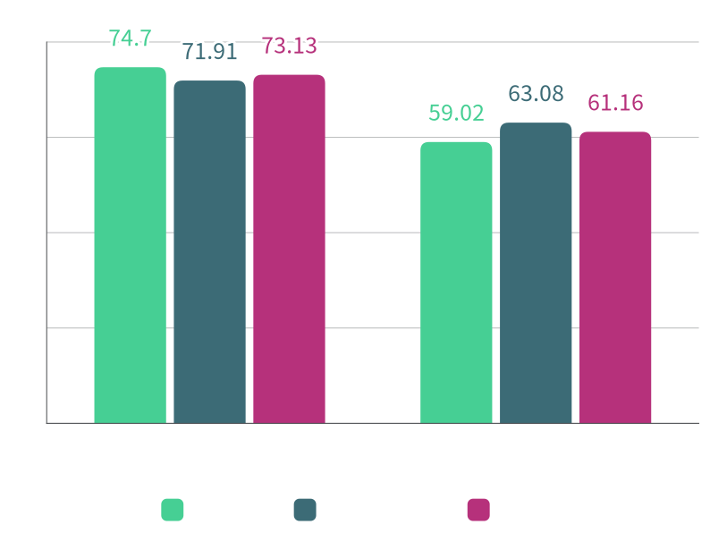
채무 불이행 예측 모델 구축 및 리스크 관리 전략 제안
MLP 모델 구조 및 하이퍼파라미터
MLP vs 성능 비교
모델 구조 & 디폴트 파라미터 | 모델 구조: 은닉층 2개, 각각 64개 뉴런 활성화 함수: ReLU 사용 옵티마이저: Adam 손실 함수: Binary Cross-Entropy
학습 조기 종료 | early_stopping = EarlyStopping(monitor='val_auc', patience=3, restore_best_weights=True, mode='max')
배치 사이즈 및 최적 하이퍼파라미터 | batch_size=32, validation_split=0.2, class_weight=1.25, dropout : 0.2 l2 : 0.001
트리와 로지스틱의 중간 정도의 성능을 보임
52
Notes:
일반적인 구조로 MLP 모델링을 진행했습니다. 3번의 에포크동안 검증 정확도가 개선되지 않으면 조기종료가 되게 했습니다. 성능은 트리와 로지스틱의 중간 정도였습니다.

Slide 53
채무 불이행 예측 모델 구축 및 리스크 관리 전략 제안
MLP 모델이 데이터셋과
잘 맞지 않은 이유
MLP 모델까지 적용하면서 얻은 교훈
데이터셋 크기 부족
01
데이터 특성에 맞는 모델 선택이 중요!
신경망 학습을 위한 충분한 데이터가 없었음 -> 과적합 가능성 증가
MLP는 복잡한 패턴을 학습할 수 있지만,
데이터셋이 작거나 단순하면 오히려 불리할 수 있음
신경망 같은 고도화된 모델이
항상 좋은 성능을 내는 것은 아님!
02
데이터가 비교적 단순
복잡한 비선형 구조를 학습할 필요성이 낮았음
=> "로지스틱 회귀도 충분히 학습 가능"
실무에서도 "데이터 크기 & 복잡성 고려 없이 모델링하면
오히려 성능 저하 가능성"
03
시간과 노력을 날리는 것!
53
Notes:
우선 MLP 모델이 성능이 좋지 않았던 원인으로는 데이터셋의 크기가 작았던 것을 들 수 있습니다. 충분한 데이터가 없어서 쉽게 과적합이 일어나고, 복잡한 패턴을 너무 열심히 학습하다보니 오히려 성능에서 불리해지는 것입니다. 또한 모델링 과정을 거치면서 데이터 특성에 맞는 모델 선택이 중요함을 느꼈고, 데이터 크기와 복잡도를 고려하지 않으면 고도화된 모델이 유의미한 결과를 내기는 어렵다는 것을 알게 되었습니다.

Slide 54
채무 불이행 예측 모델 구축 및 리스크 관리 전략 제안
최종 모델 분석
– 연체 위험 고객의 특징
모델 활용 방안
소득이 낮을수록 연체 위험이 높음 (-0.48)
개설된 신용 계좌 수가 많을수록 연체 위험 증가 (0.41)
대출 목적이 '부채 통합'일 경우 연체 위험이 상대적으로 높음 (0.40)
개인 파산 경험이 있는 고객일수록 연체 위험 증가 (0.33)
대출 목적이 ‘소규모 사업 자금’일 경우 연체 위험이 상대적으로 낮음 (-0.32)
** (로지스틱 모델 변수 중요도 수치)
대출 심사 강화 :
고위험 고객군에 대한 추가 검토
01
신용평가 개선 :
기존 신용평가 모델과 결합하여 보완
02
사전 경고 시스템 :
특정 위험 고객군을 조기 감지하여 조치
03
54
Notes:
최종적으로 가장 성능이 좋았던 로지스틱 모델을 기준으로는 여러 면의 채무 불이행 고객의 보편적인 특징을 얘기할 수 있었습니다. 우선적으로 소득이 낮을수록, 그리고 개설된 신용계좌수가 많을수록 연체 가능성이 증가했고, 대출목적에 따라서도 채무 불이행 여부가 결정이 되는 경우가 많았습니다. 이러한 모델은 대출 심사의 세분화 및 신용평가 시스템에 기여가 가능합니다. 특히 특정 위험 고객군을 조기 감지하여 조치한다면 금융기관 측의 재정적 측면에 큰 긍정적 영향을 미칠 것이라 생각합니다.

Slide 55
6. 결론 및 인사이트
55

Slide 56

채무 불이행 예측 모델 구축 및 리스크 관리 전략 제안
결론 및 인사이트
1. 데이터 기반 채무불이행 예측에 기여 가능
● 금융 데이터를 활용한 분석을 통해 채무불이행자의 특성과 패턴을 파악할 수 있었음.
● 소득, 계좌 수, 대출 목적 등 주요 변수가 채무불이행 여부에
● 유의미한 영향을 미치는 것으로 확인됨.
● 로지스틱 회귀 모델이 가장 우수한 성능을 보이며,
● 단순하지만 데이터 특성에 적합한 모델이 더 효과적임을 시사.
2. 모델 선택은 ‘데이터 구조’와 ‘복잡성’ 고려가 핵심
● 트리 기반 모델과 MLP와 같은 복잡한 모델은 기대만큼 성능이 향상되지 않았으며,
● 오히려 과적합 문제를 유발.
● 금융 데이터의 경우, 정형화된 변수, 제한된 피처 수, 고정된 입력 구조 등으로 인해
● 복잡한 모델이 반드시 유리하지 않은 것을 알 수 있었음.
56

Slide 57
채무 불이행 예측 모델 구축 및 리스크 관리 전략 제안
결론 및 인사이트
3. 신용 리스크 관리 전략 수립에 기여 가능
● 예측 모델을 통해 부실 가능성이 높은 고객을 사전에 식별하고, 이에 따라 대출 한도 및 조건을 조정 가능.
● 부채비율, 연체 이력 등 주요 지표 기반 경고 시스템을 구축하여 선제적 리스크 관리 가능.
4. 금융 안정성과 수익성 동시 추구 가능
● 예측 모델을 통해 불필요한 부실 대출 감소 → 연체율 개선 →
● 대손충당금 감소 → 수익성 향상.
● 건전한 고객에 대한 우대 정책을 통해 리스크는 낮추고 고객 만족도는 높이는
● 양방향 전략 설계 가능.
57

Slide 58



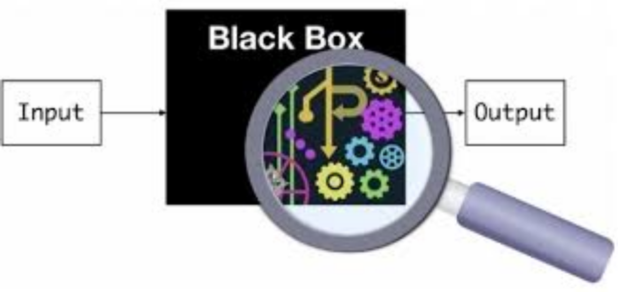



채무 불이행 예측 모델 구축 및 리스크 관리 전략 제안
현실성 향상
설명 가능한 AI(XAI) 적용
금융기관의 실제 데이터와 비교하여 검증
사용자가 머신 러닝 알고리즘으로 생성된 결과와 출력을 이해 → 모델의 신뢰성과 해석 가능성 향상
추가 변수 탐색
분야 확장성
소비 패턴, 대출 이력 등 비정형 데이터 활용 가능성 연구
신용 평가, 리스크 관리, 내부통제, 금융상품 설계 등 다양한 분야에 모델 확장 가능.
58

Slide 59



채무 불이행 예측 모델 구축 및 리스크 관리 전략 제안
https://www.koreanherald.com.au/%EC%84%B8%EB%8C%80%EA%B0%84-%EC%9E%AC%EC%A0%95-%EA%B2%A9%EC%B0%A8-%EC%8B%AC%ED%99%94-30%EB%8C%80-%EB%AF%B8%EB%A7%8C-%EC%B1%84%EB%AC%B4%EB%B6%88%EC%9D%B4%ED%96%89-%EC%9C%84%ED%97%98-%EB%8D%94/
https://www.keaf.org/book/EAF_Policy_Debates/How_Should_South_Korea_Deal_with_Its_Household_Debt_Problem
https://www.wfri.re.kr/ko/web/lounge/lounge.php?idx=1019&mode=view&page_type=view&utm_
https://www.yna.co.kr/view/AKR20250215039000002?
https://kbthink.com/main/economy/market-analysis/Issue-analysis/series4-230828.html?utm_source
59

Slide 60

60

Slide 61

채무 불이행 예측 모델 구축 및 리스크 관리 전략 제안
61

